Slide 1
«Четвероногий друг» (М. Ильин, Е. Сегал)

Slide 2
У русского народа есть такие пословицы о собаках:
Собака человеку – неизменный друг.
Не дразни собаку, и лаять не станет.
Каков хозяин, таковы у него и собаки.

Slide 3
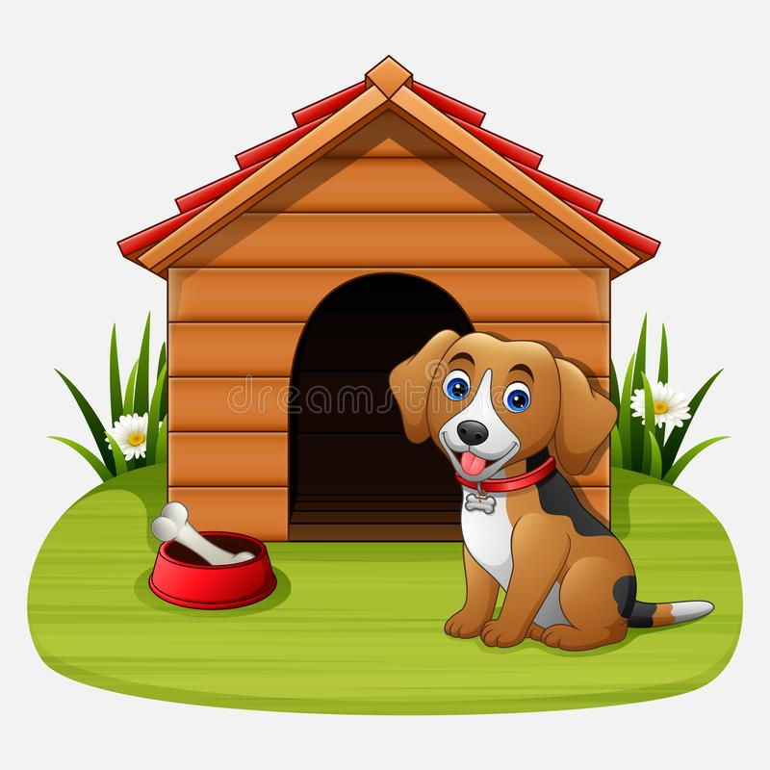
Собака с давних пор помогает человеку
Собака сторожит дома

Slide 4
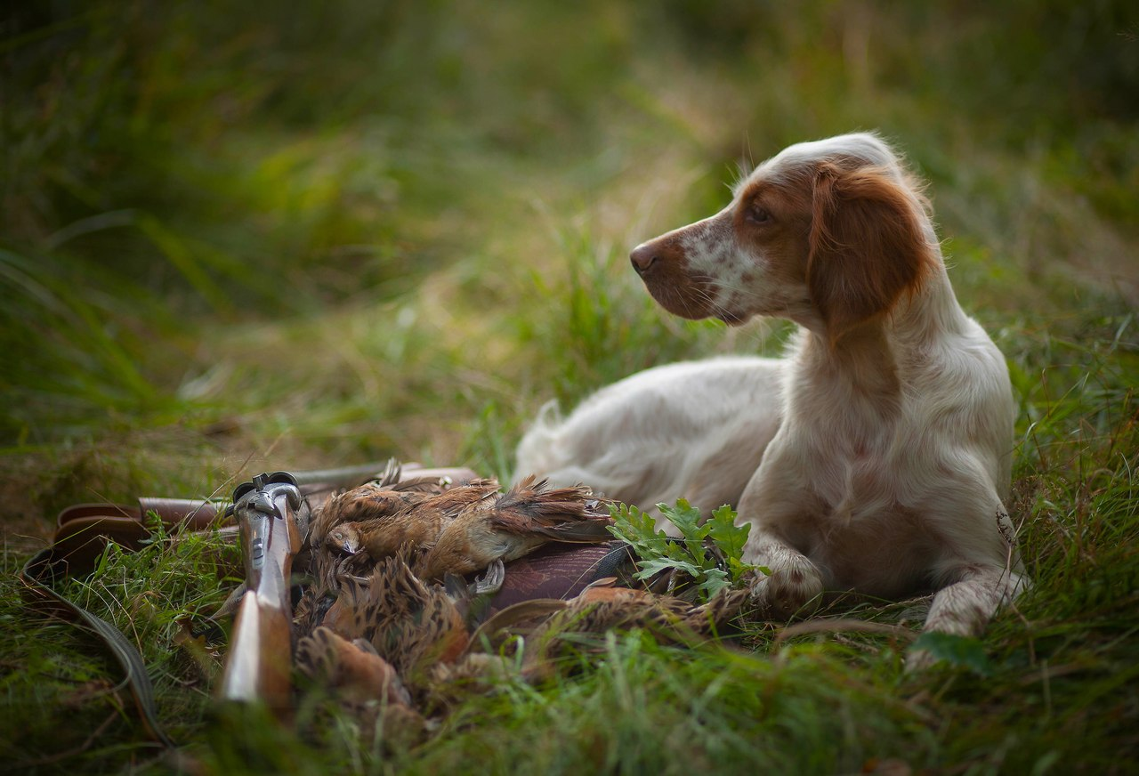
Охотничьи собаки помогают выследить добычу охотнику

Slide 5
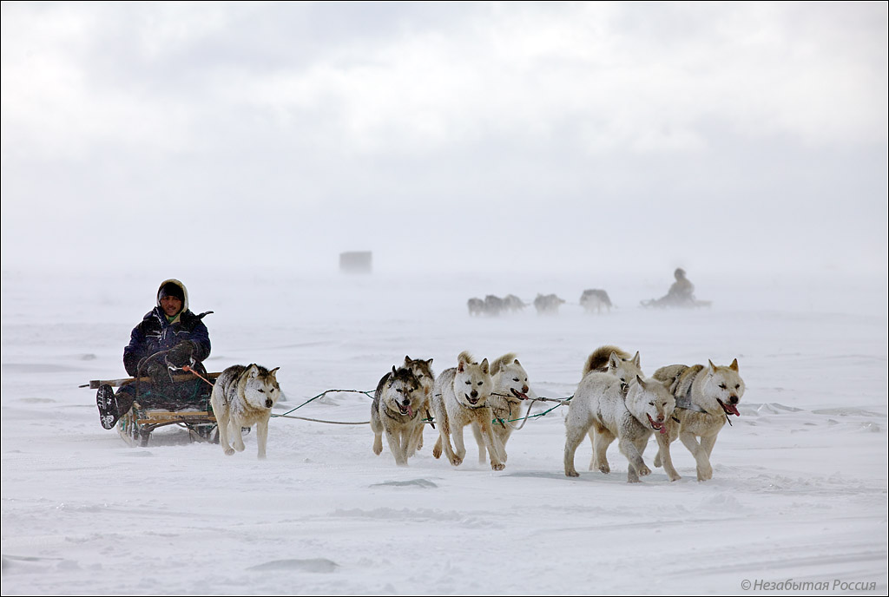
Народы Севера ездят на собачьих упряжках

Slide 6
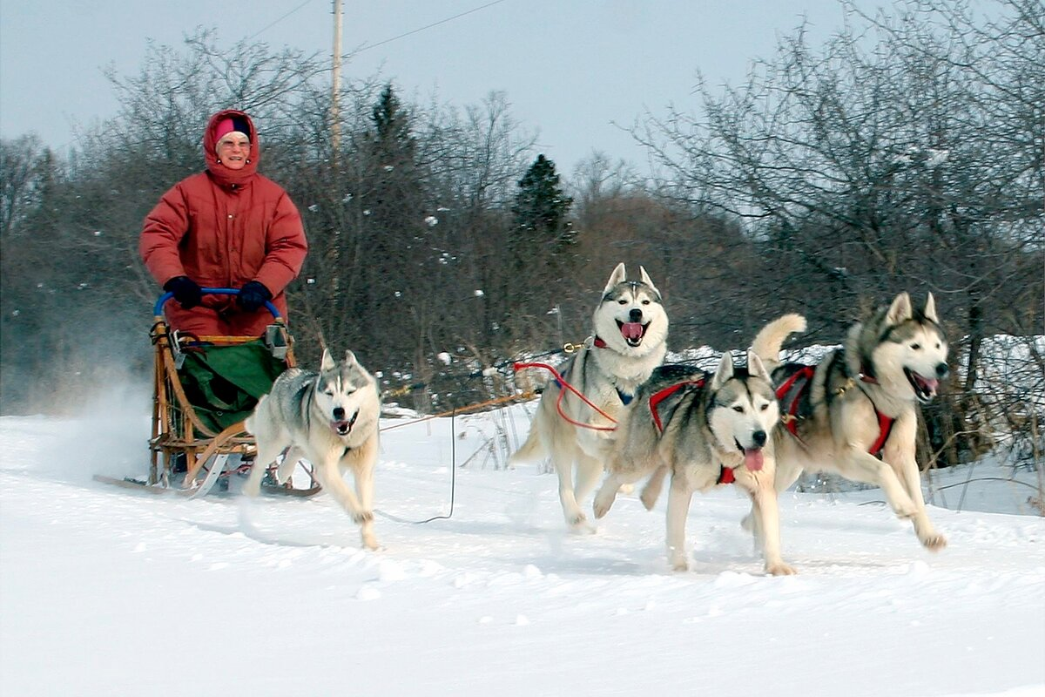

Slide 7
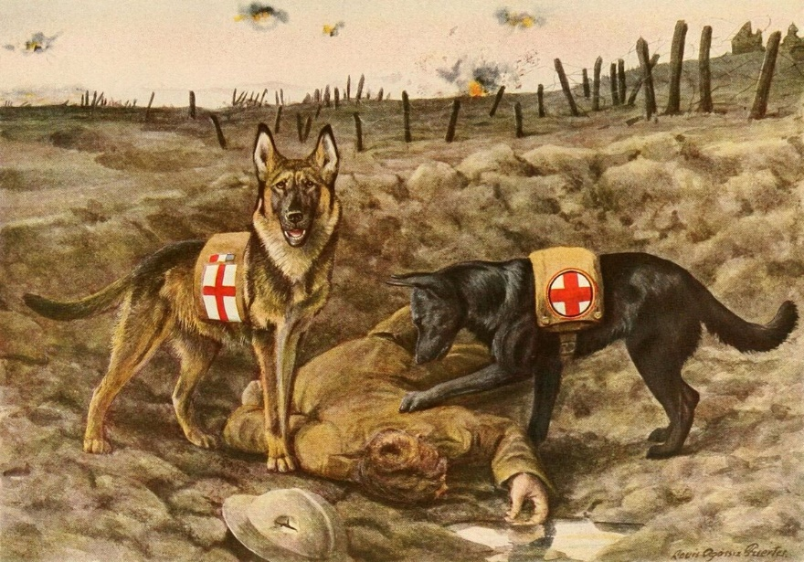
Во время войны собаки выносили раненых с поля боя, а также помогали искать мины.

Slide 8
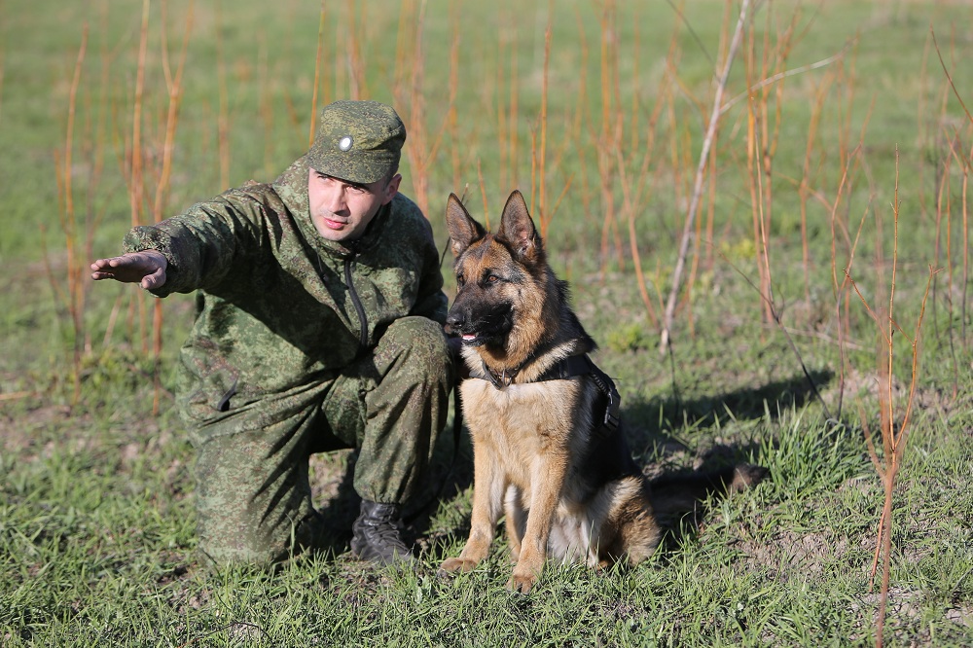
Собаки-пограничники охраняют границы страны вместе с людьми

Slide 9
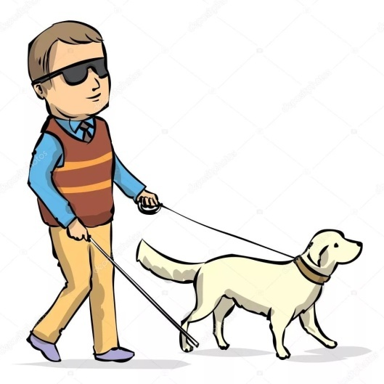
Собаки-поводыри помогают людям с плохим зрением

Slide 10
Откройте страницу 124. Прочитайте рассказ.

Slide 11
Собакам поставили памятники во многих городах мира

Slide 12
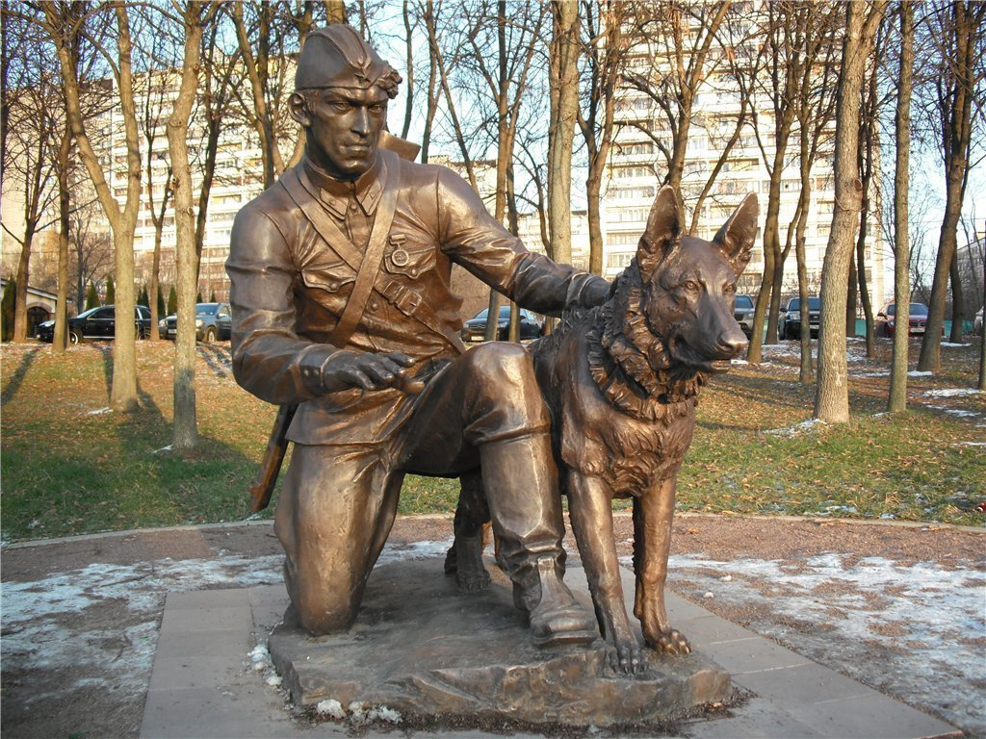

Slide 13
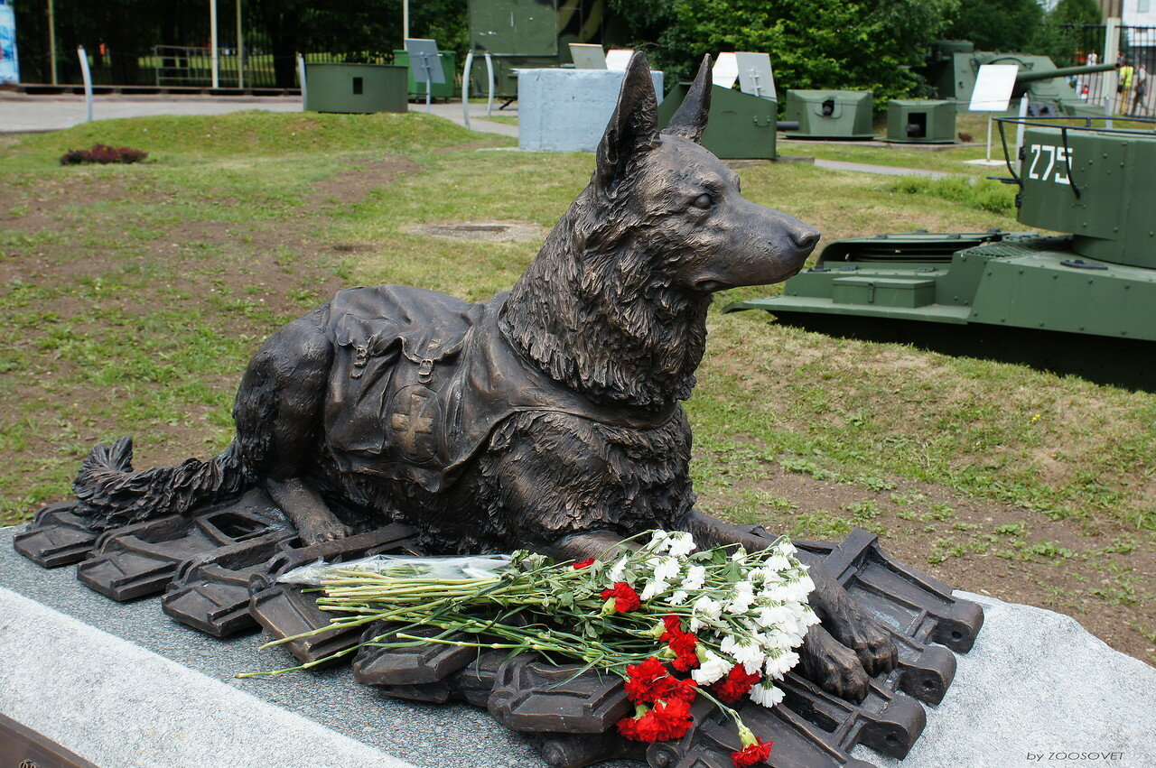

Slide 14
Домашнее задание:
Ответьте на вопросы 1, 2, 3 на странице 125 - письменно

